Slide 1
Le Nord du Maroc, un territoire intégré à la mondialisation
Edc, bac 2014 AM Sud

Slide 2
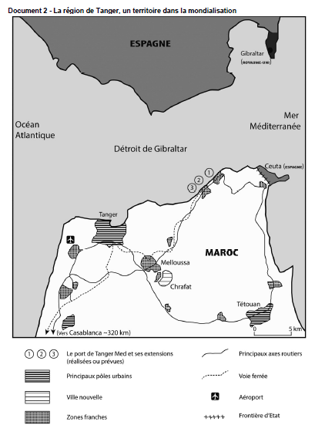
1) Le Nord du Maroc : un territoire prédisposé à être intégré dans la mondialisation
Le détroit de Gibraltar : un lieu stratégique majeur du trafic maritime mondial. Lieu de passage entre Méditerranée et Atlantique
Une zone de contact entre Europe et Afrique. Flux clandestins (Ceuta)

Slide 3
2) Une opportunité mise à profit
Aménagement d’une nouvelle zone portuaire (Tanger Med)
Création de zones franches pour attirer les entreprises étrangères
à proximité immédiate du port
dans l’arrière pays
Un ex d’implantion de FTN : Renault
Une implantation déjà ancienne (liens éco et culturels entre France et Maroc) La présence de Renault au Maroc ne date pas d'hier
Des investissements nouveaux « investi au total 1,1 milliard d’euros sur le site ».

Slide 4
3) Un territoire dans une imbrication de territoires (comment s’organise la mondialisation?)
Des territoires pour produire : concurrence Maroc/Roumanie. Recherche du moindre coût et de la proximité
Des territoires pour vendre :
Les marques Renault et Dacia sont leaders au Maroc
L’Europe absorbe 85% des Dacia exportées.
Le Nord du Maroc : un lieu mondialisé?
Comp Renault/Nissan. Le Maroc comme « chasse gardée »?

Slide 5
4) Un territoire impacté par la mondialisation
Hormis les zones franches…
Une ville nouvelle, à mi chemin entre Tanger et Tetouan => un corolaire du développement industriel et des emplois induits (6000 salariés, 30000 emplois indirects)
Des infrastructures nouvelles (cf carte et texte)
Un développement régional?
Un développement national?

Slide 6
5) La face cachée de la mondialisation
Aspects sociaux
Environnement

